Slide 1
Aktív zajcsökkentő program Analog Devices 21364 DSP-re
BSc önálló laboratórium
Készítette: Jakab Tamás Zoltán
Konzulens: dr. Sujbert László
Méréstechnika és Információs Rendszerek Tanszék

Slide 2
Célkitűzés
Kocsis Máté által írt aktív zajszűrő program továbbfejlesztése
Mintavételi frekvencia csökkentése
Számitási kapacitás növelése
Normalizált FxLMS megvalósítása
Nagyobb fokszámú szűrők alkalmazása
Kritériumok:
További funckionalitásra alkalmas program fejlesztése
Egyszerű továbbfejleszthetősség biztosítása

Slide 3
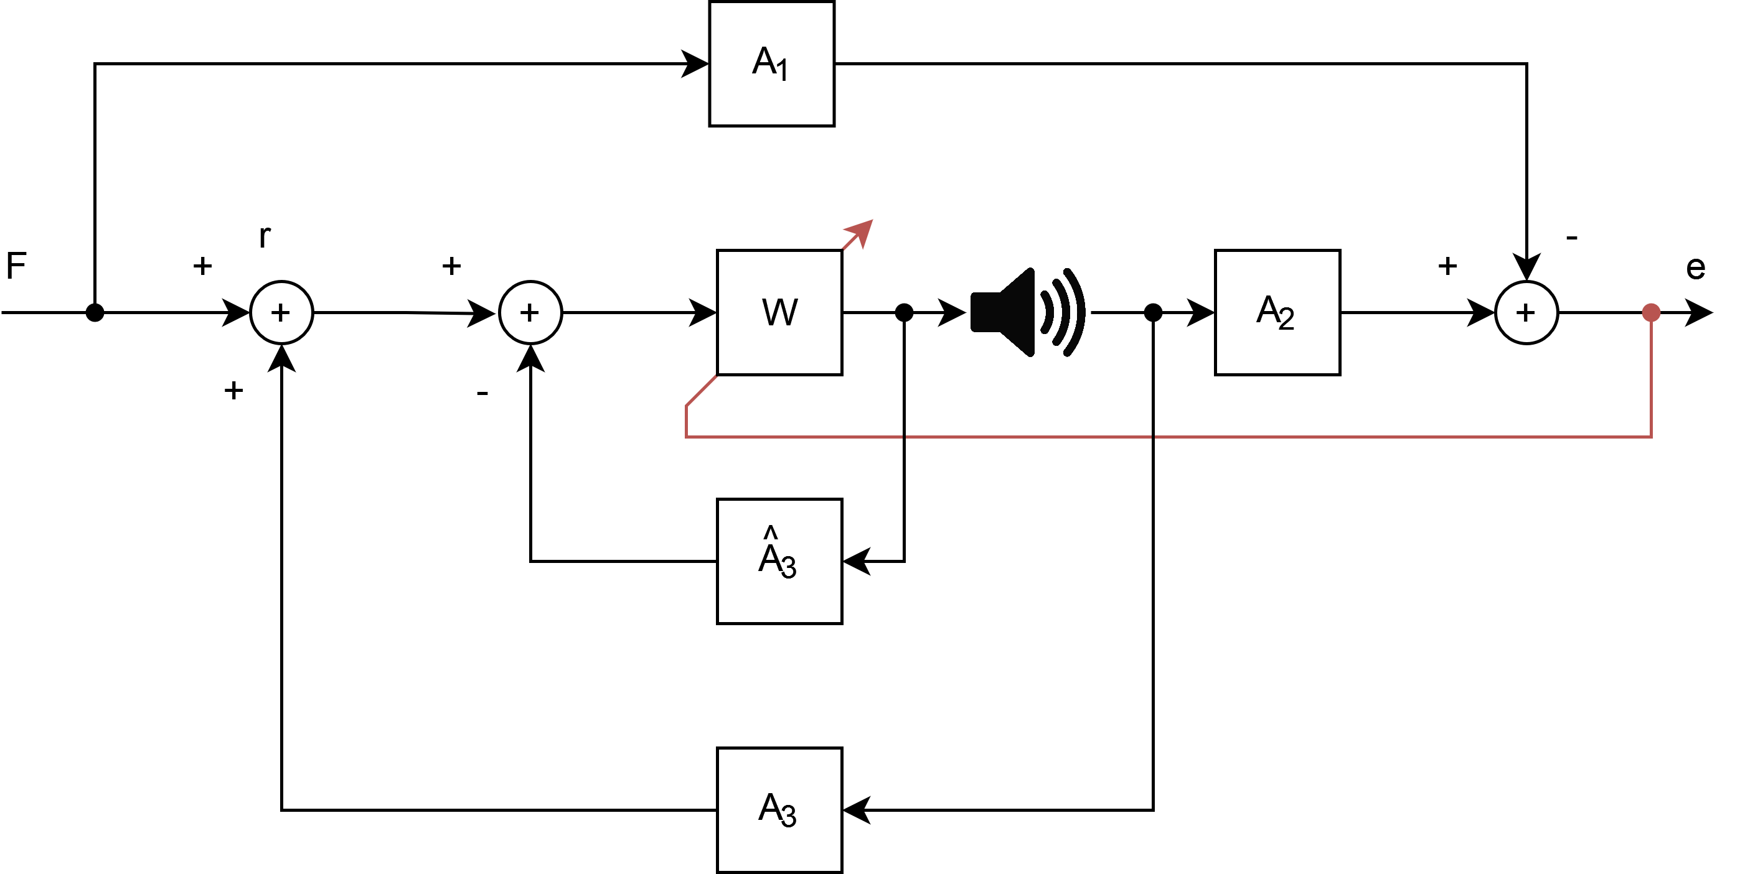
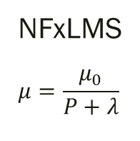
Zajcsökkentő algoritmus blokkvázlata
NFxLMS
$$μ=\frac{μ_{0}}{P+λ}$$

Slide 4
Számítási kapacitás növelése:
Decimálás
Használjuk csak minden hatodik mintát, viszont ezzel a mintavételi frekvencia (48 kHz) a hatodára csökken (8 kHz) . Az új mintavételi frekvencia körül nemkívánatos komponensek jelennek meg.
Decimáló szűrő
Egy aluláteresztő szűrő segítségével kiszűrjük ezeket a komponenseket (4 kHz).
Interpoláló szűrő
Mivel a jelet az eredeti mintavételi frekvenciával adjuk ki a jelet a kártyáról, vissza kell térnünk rá. Ezt is egy aluláteresztő szűrővel valósítjuk meg (4 kHz).

Slide 5
A megvalósítás lépései:
DSP, kiinduló program, könyvtári függvények, fejlesztői környzet értelmezése és megismerése
Gyakorló programok
“Echo”, “Minden hatodik”, “Decimáló szűrő”
Decimálás megvalósítása
Szűrő együthatók számának növelése
Interpolálás
Mérés, tesztelés, dokumentálás

Slide 6
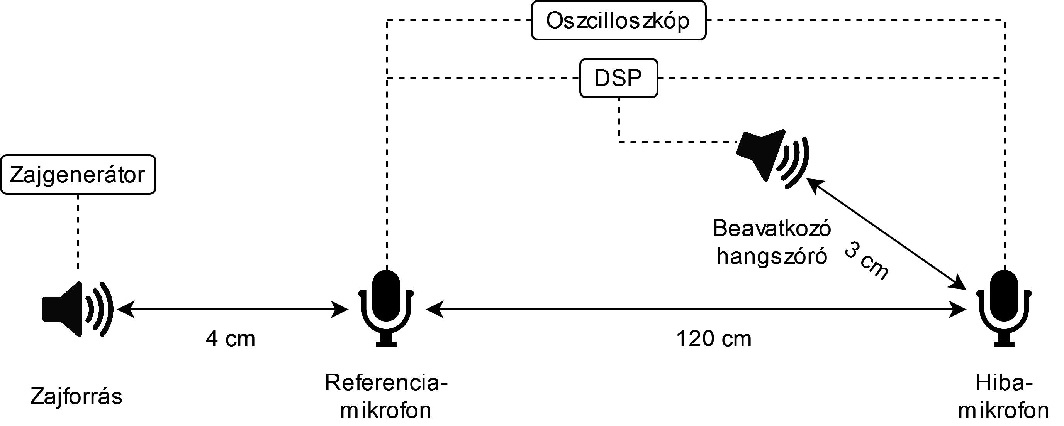
Mérési elrendezés

Slide 7
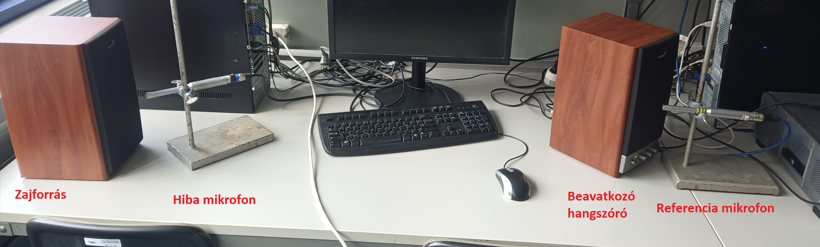
Mérési elrendezés megvalósítása

Slide 8
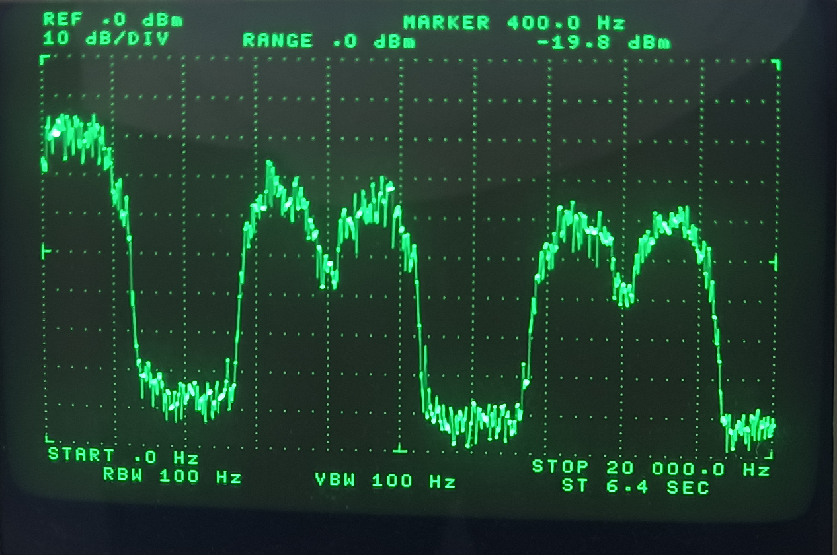
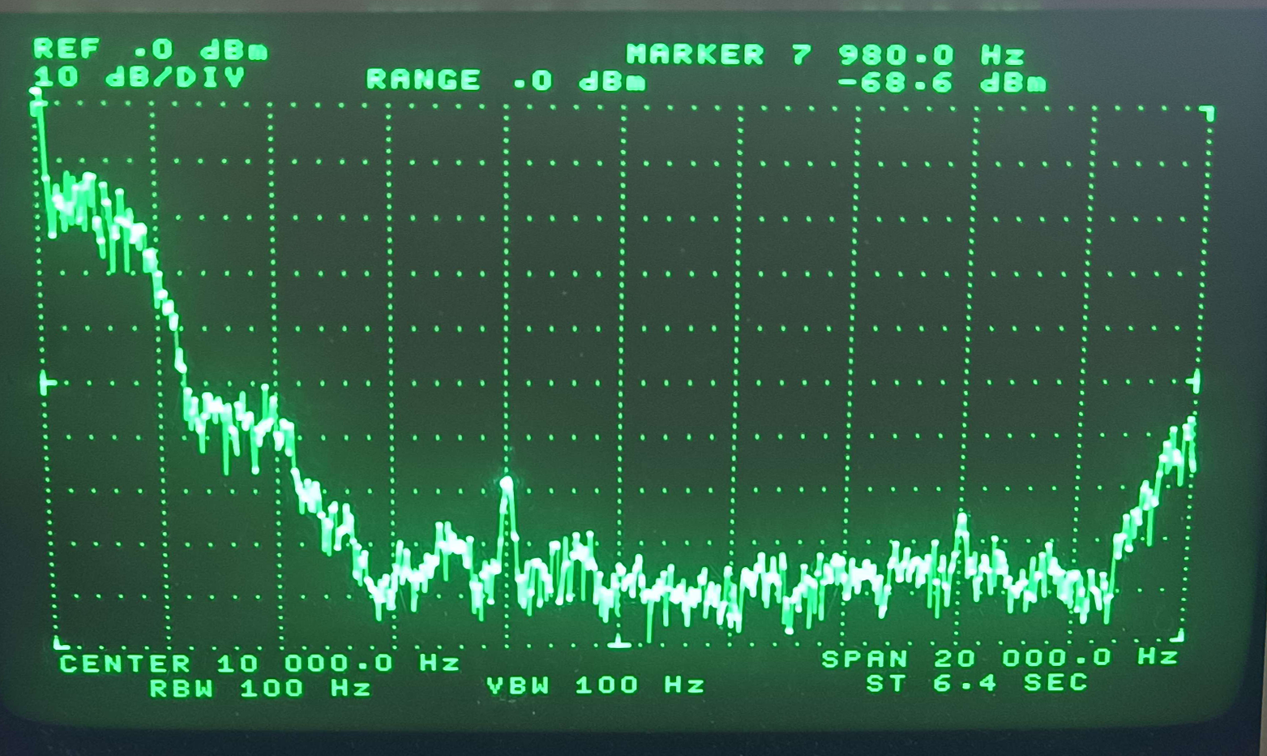
Mérési eredmények
Interpoláló szűrő szükségessége:

Slide 9

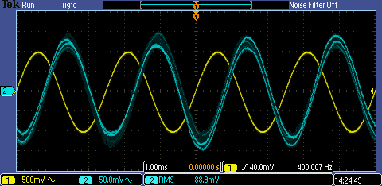
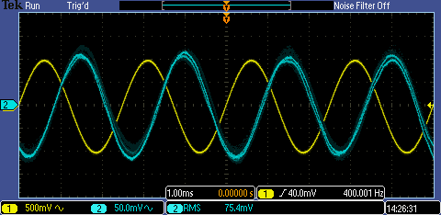
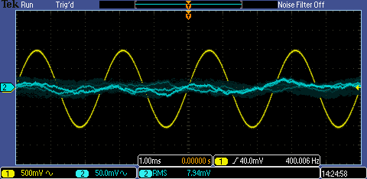
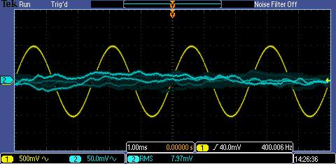
Mérési eredmények
Determinisztikus jel (szinusz)
Eredeti program:
Fejlesztett program:
Off:
On:
Csillapítás ≈ 20.98 dB
Csillapítás ≈ 19.55 dB
Különbség:

Slide 10
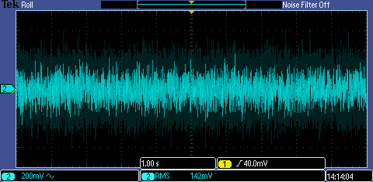
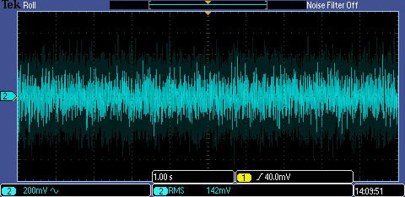
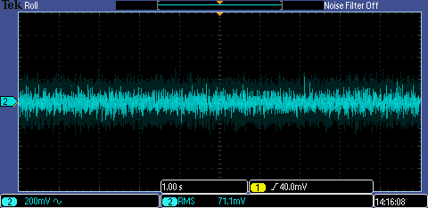
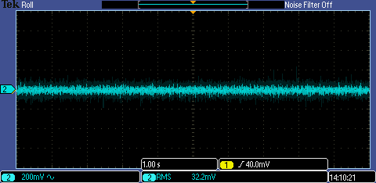
Mérési eredmények
Sztochasztikus jel (fehér zaj)
Eredeti program:
Fejlesztett program:
Off:
On:
Csillapítás ≈ 6.01 dB
Csillapítás ≈ 12.89 dB
Különbség:

Slide 11
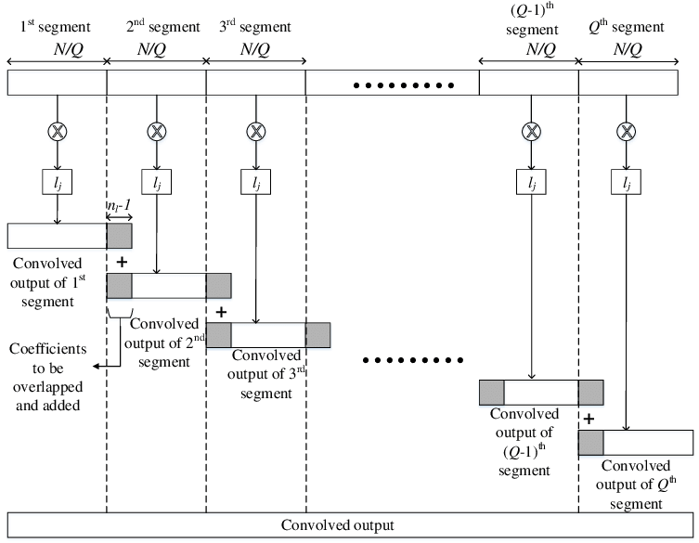
Lehetőségek a továbbfejlesztésre
Az időtartományi műveletvégzés helyett frekvenciatartományi műveletvégzés
Áttérés frekvenciatartományba
Műveletvégzés
Visszatérés időtartományba
Overlap-add metódus
Előny:
Jelentősen kevesebb művelet
Hátrány:
Nem lehet csak ezt alkalmazni, mert túl nagy késleltetést okozna
Szükség van az időzartományi megoldásra is

Slide 12
Összefoglalás:
Célkitűzés
Zajcsökkentő algoritmus blokkvázlata
Számítási kapacitás növelése
A megvalósítás lépsei
Fejlesztés menete
Mérési elrendezés
Mérési elrendezés megvalósítása
Mérési eredmények
Interpoláló szűrő szükségessége
Determinisztikus jel (szinusz)
Sztochasztikus jel (fehér zaj)
Lehetőségek a továbbfejlesztésre

Slide 13
Felhasznált források:
Kocsis Máté: Hűtőventilátorok aktív zajcsökkentése
Sujbert László, Balogh Tibor: Adaptív szűrők vizsgálata
https://www.analog.com/media/en/technical-documentation/user-guides/sharc_audio_ez_extender_man_rev.1.1.pdf
https://www.researchgate.net/figure/Illustration-of-the-overlap-add-method-OLA-for-convolution-54_fig4_333894800

Slide 14
köszönöm a figyelmet!

